Slide 1

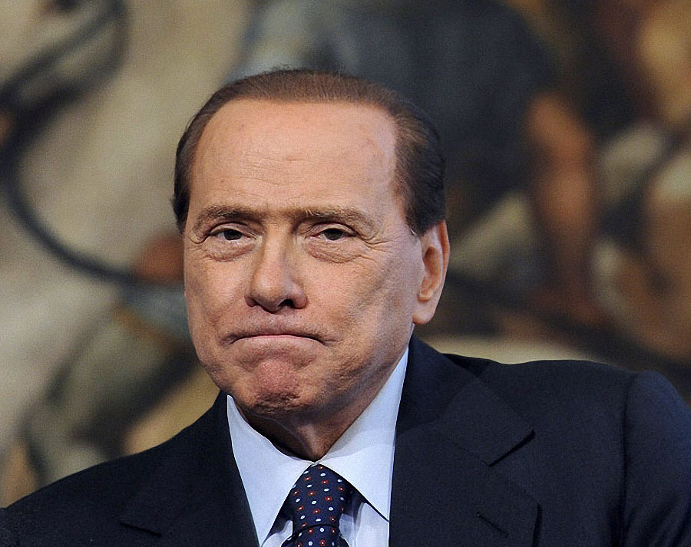
Сільвіо Берлусконі

Slide 2
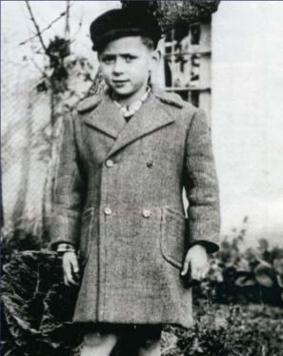
Народився 29 вересня 1936 в Мілані. Його батько, Луїджі, був банківським службовцем, матір звали Розелла Боссі. Після закінчення звичайної середньої школи в 1955 році він поступив до Міланського університету на факультет прикладної юриспруденції, який закінчив на відмінно в 1961 році, діставши можливість написати наукову роботу з реклами.

Slide 3
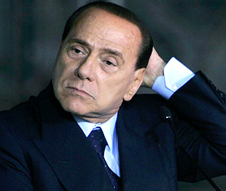
Сильвіо Берлусконі почав своє ділове життя в будівельній індустрії, і ця діяльність залишалася його основним заняттям протягом 20 років.

Slide 4
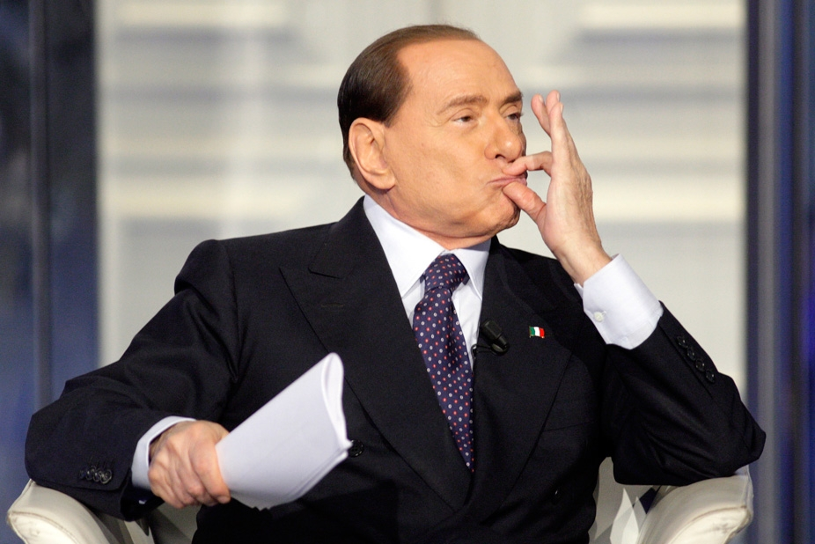
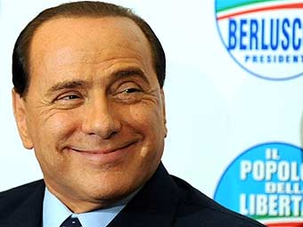
У кінці 70-х, у момент збільшення обсягів показу локальної телевізійної мережі (TeleMilano), Сильвіо Берлусконі усвідомив, що Італія готова до перегляду комерційного телебачення в національних масштабах і сконцентрував усю свою енергію на цьому новому і захоплюючому напрямі роботи. У 1980 він заснував Canale 5 — першу національну комерційну телевізійну мережу в Італії, яка відразу ж завоювала популярність серед телеглядачів. Дещо пізніше він створив ще два телеканали: Italia 1 (почав мовлення з Расконі в 1982) і Retequatro (почав мовлення в 1984 з Мондадорі).

Slide 5



Успіх комерційного телебачення в Італії дозволив Сильвіо розвинути ще кілька напрямів діяльності 80-х роках, які були об'єднані в рамках Fininvest holding company (заснованою в 1978 році). Сюди можна віднести створення телевізійного комерційного телеканалу La Cinq у Франції, який почав мовлення в 1986 році, створення телеканалів в Німеччині (Telefant, 1987) і Іспанії (Telechinco, 1989). Унаслідок такого стрімкого зростання на початок 90-х Fininvest стала другою за величиною приватною компанією в Італії (кількість працівників компанії становила близько 40 000) і найбільшою медіагрупою не тільки в Італії, але і в Європі.

Slide 6
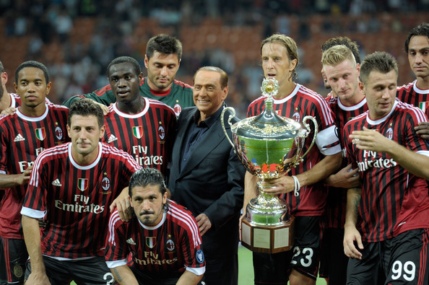
У 1986 році Сильвіо Берлусконі став президентом A.C.Milan — одного з найвідоміших футбольних клубів в Італії.

Slide 7
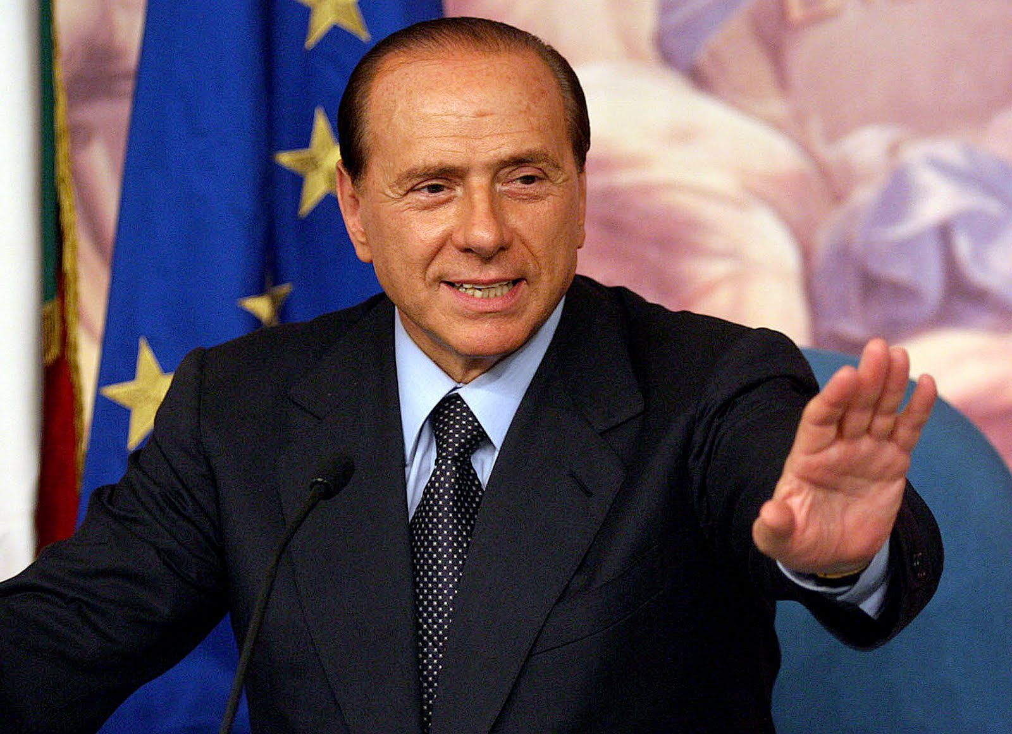
На початку 1994 року Сильвіо Берлусконі вирішив залишити бізнес і зайнятися політикою. 26 січня того ж року він пішов зі своєї посади в Fininvest і створив новий політичний рух Forza Italia. На виборах 27 березня новий рух набрав найбільшу кількість голосів, а коаліція партій довкола руху Il Popolo della liberta, склала абсолютну більшість в парламенті. Надалі Президент Республіки доручив Берлусконі сформувати уряд, який було затверджено Парламентом в травні 1994.
На всіх рівнях, від національного до сімейного було визнано, що Уряд, очолюване Сільвіо Берлусконі, зумів досягти важливих результатів.
Від 1999 року сам Берлусконі кілька разів поставав перед італійським судом за звинуваченням в економічних злочинах (несплаті податків, даванні хабара), але був повністю виправданий.

Slide 8
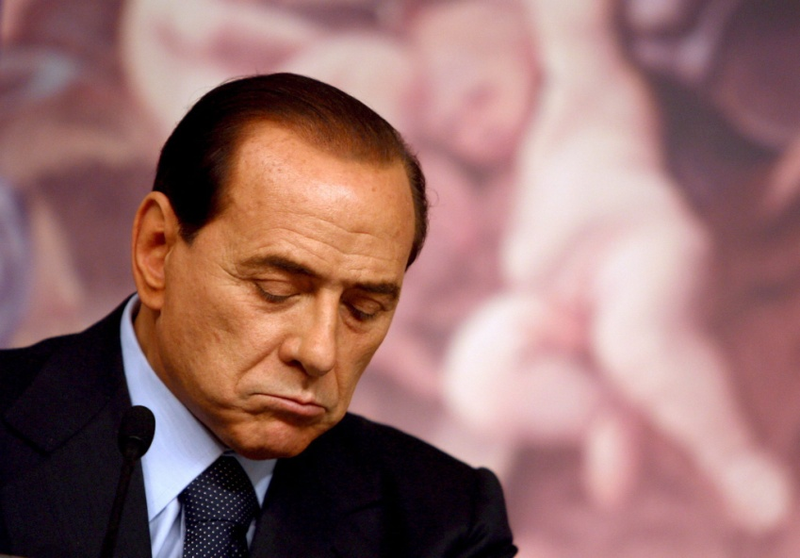
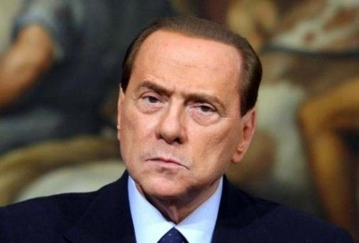
Берлусконі знов очолив уряд після того, як новий правоцентристський блок «Дім свободи» отримав перемогу на виборах 15 травня 2001 року. Передвиборні обіцянки Берлусконі включали скорочення податків і бюрократичного апарату, збільшення пенсій і числа робочих місць, боротьбу з нелегальною імміграцією. Передбачалося провести реформи систем освіти і охорони здоров'я, судової системи. У вересні 2003 року прем'єр заявив про запуск масштабного реформування державного устрою Італії.

Slide 9
Результатами невдало спланованого входження Італії в зону євро в 2002 році стали зростання цін, зниження купівельної спроможності населення і загострення соціальних тертя. У 2002 і 2003 роках пройшли масові акції протесту. Незадоволеність італійців викликав і зовнішньополітичний курс Берлусконі: після терактів 11 вересня 2001 року країна надавала активну підтримку США в Афганістані, а потім в Іраку. У квітні 2005 року коаліція «Дім свободи» зазнала нищівної поразки на регіональних виборах, і Берлусконі відповідно до конституції вимушений був піти у формальну відставку. Загальні вибори в квітні 2006 року праві партії програли, хоч і з мінімальним розривом у голосах. Хоча факт перемоги лівоцентристів був підтверджений конституційним судом і навіть деякі прихильники Берлусконі закликали свого лідера визнати поразку, політик і медіамагнат покидав свій пост вельми неохоче. Лише 2 травня 2006 року він нарешті подав офіційне прохання про відставку. Але йти з політичної арени Берлусконі не збирався, він став депутатом Європарламенту від своєї партії.

Slide 10
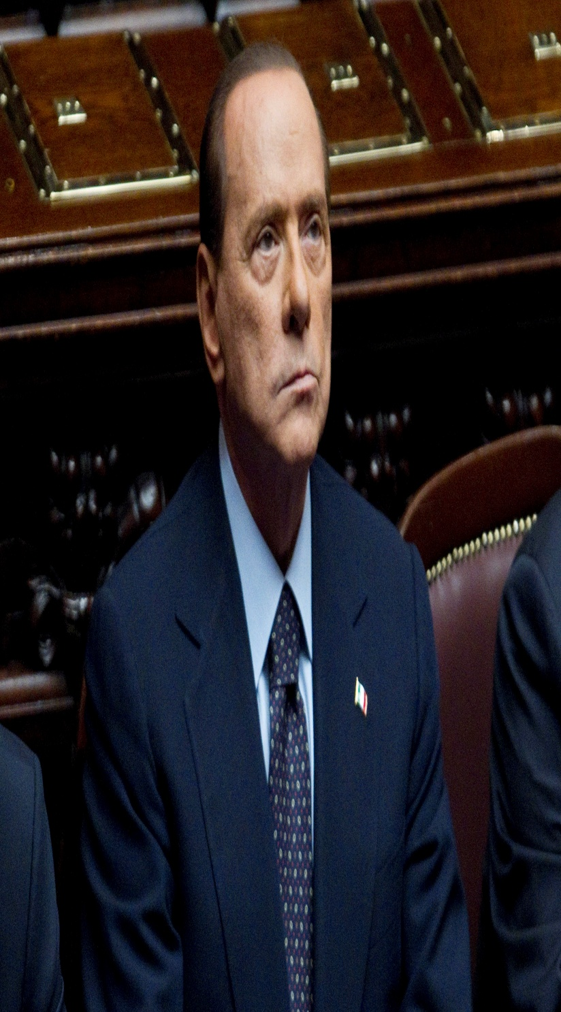
Впродовж своєї кар'єри Берлусконі неодноразово притягувався до суду за звинуваченням в приховуванні доходів і дачі хабарів, а також в зв'язках з мафією і незаконному фінансуванні передвиборної кампанії. Проте адвокатам підприємця вдавалося позбавити його від відповідальності, вдаючись до апеляційних судових інстанцій. Два чергові процеси проти Берлусконі було припинено в 2008 році у зв'язку з участю екс-прем'єра в парламентських виборах.

Slide 11
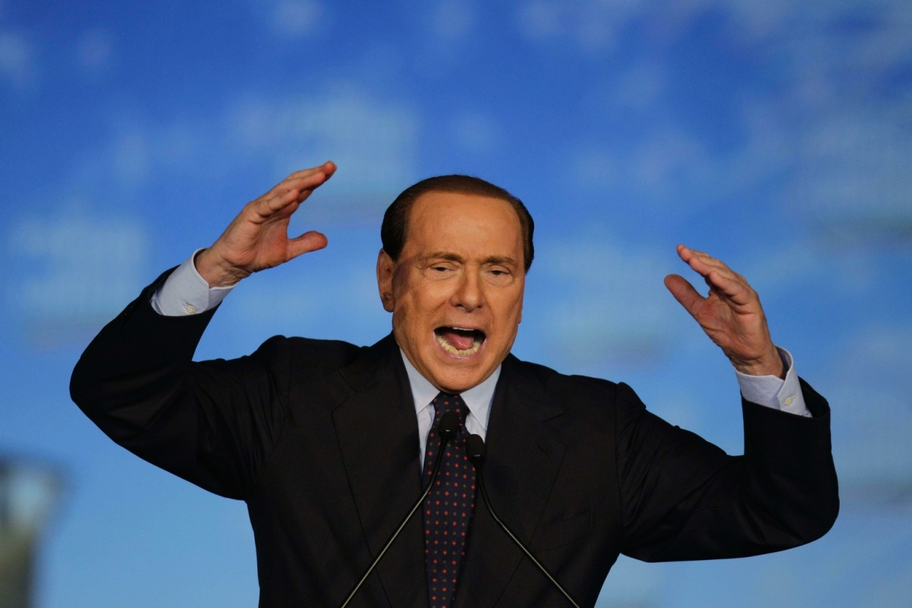
Сам Берлусконі називав своє переслідування політично вмотивованим і наслідком спрямованих дій «судової мафії». На користь позиції Берлусконі говорить той факт, що судові розслідування неодмінно поновлювалися в момент його повернення до влади, і самі собою стихали, воли він залишав владні кабінети.

Slide 12
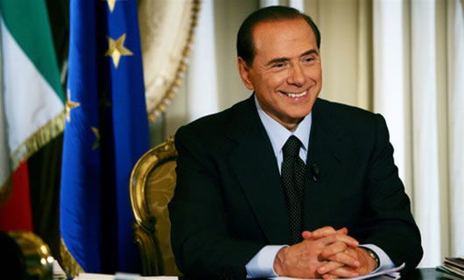
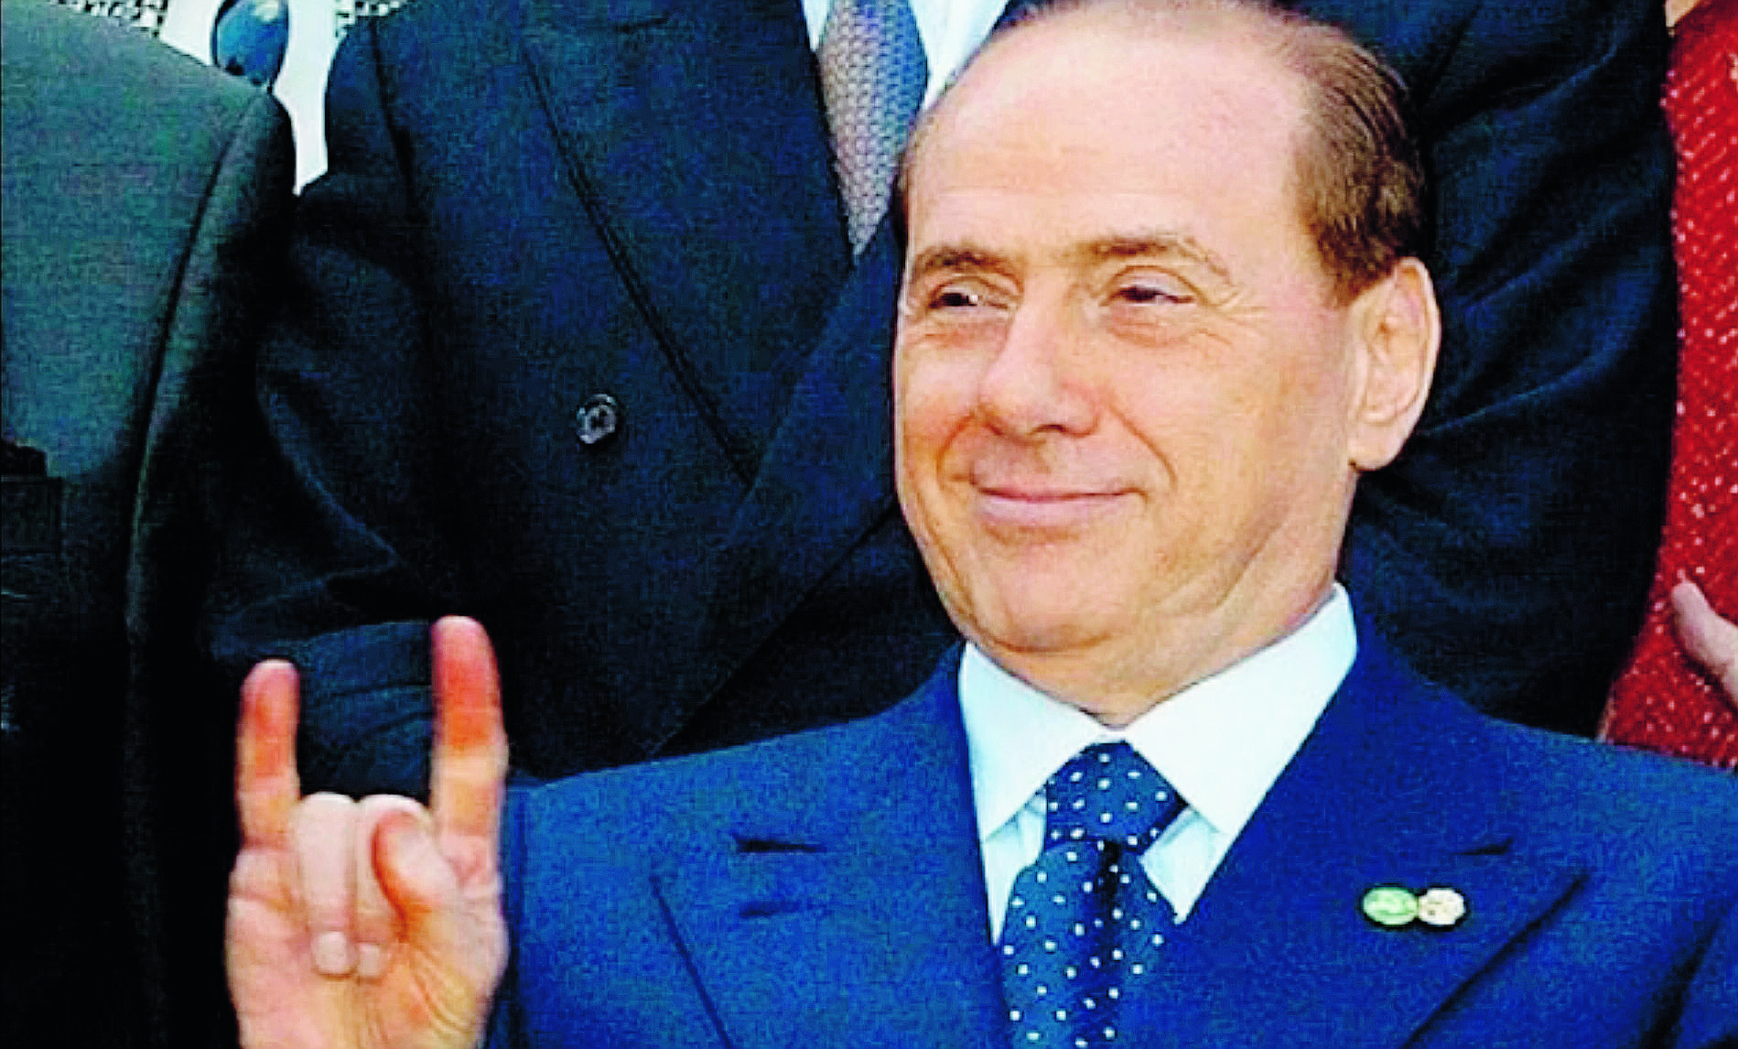
Сильвіо Берлусконі став єдиним державним політиком, якому вдалося за 14 років тричі очолити італійський уряд. Із 5 травня 2008 року Сильвіо Берлусконі офіційно прийняв присягу прем'єра, обійнявши цю посаду вчетверте.
В березні 2009 прем'єр-міністр Сильвіо Берлусконі оголосив про створення нової правоцентристської партії «Народ свободи». Прообразом нової політичної сили стала правляча коаліція, до якої входять партія Берлусконі «Вперед, Італія» та права партія «Національний альянс» Джанфранко Фіні, а також деякі менші політичні організації

Slide 13
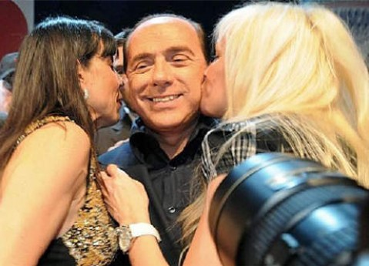
Влітку 2009 Берлусконі потрапив у серію скандалів із сексуальним присмаком. Від нього пішла жінка, звинувативши його в подружніх зрадах. Преса винуватила прем'єра у зв'язках з неповнолітньою моделькою; у включенні в списки кандидатів до Європарламенту молодих привабливих жінок; у вечірках на віллі прем'єра із запрошенням моделей коштом приватних підприємців. З Берлусконі пов'язують появу в сучасному італійському лексиконі специфічного вислову «бунґа-бунґа».

Slide 14
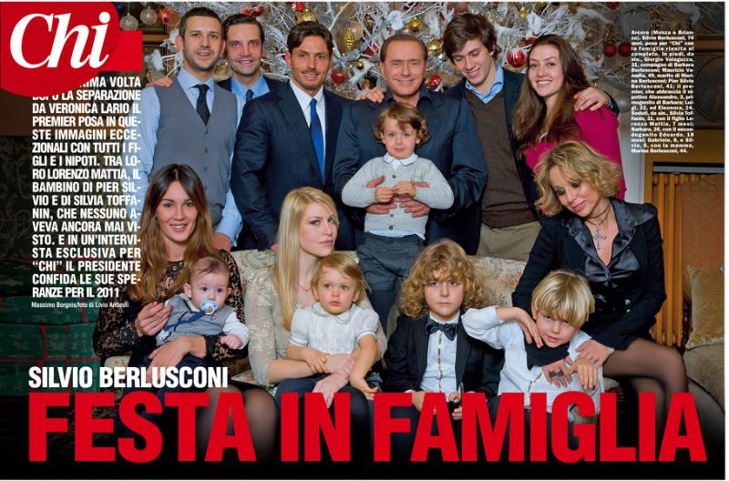
Прозваний італійцями Il Cavaliere («Лицар», «Кавалер»), Берлусконі експлуатував образ «людини з народу». Водночас він є найбагатшою людиною Італії. Журнал Forbes в 2005 році оцінив його статки в 12 мільярдів доларів і надав йому 25 місце в своєму рейтингу багатіїв планети. Проте восени 2008 року в результаті світової фінансової кризи він позбувся більше півтора мільярда доларів і відкатався в рейтингу на 90-е місце.
Сильвіо Берлусконі був одружений двічі і виховує п'ятьох дітей: двох дітей від першого шлюбу і трьох від другого. Старші діти Берлусконі допомагають батьку керувати сімейним бізнесом.

Slide 15
L
Дякую за увагу
Виконала Скакалова Олександра 11-А

